Slide 1

OSPFv3

Slide 2
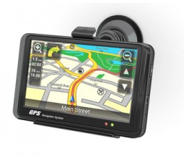
OSPF link-State როუტინგ პროტოკოლი
Ospf როუტინგ პროტოკოლი მოიცავს მთელი ქსელის რუკას, და ამ რუკის საშუალებით ის არჩევს
საუკეთესო გზას დანიშნულების წერტილამდე და გადააქვს ის როუტინგ ცხრილში.
თითოეულ როუტერს აქვს მთლიანი ქსელის ინფორმაცია, თუმცა მასაც აქვს უარყოფითი მხარე რადგან დიდი ქსელებში როუტერის პროცესორის დატვირთვა საკმაოდ იზრდება.

Slide 3
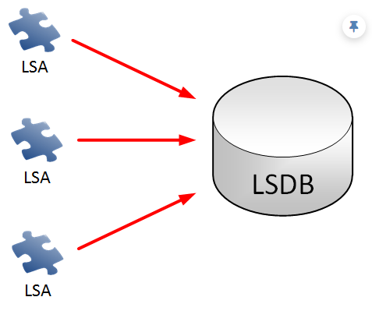
OSPF link-State როუტინგ პროტოკოლი
როუტერები ამყარებენ ერთმანეთთან მეზობლობას.
ქსელში ჩართული ყველა როუტერი ერთმანეთს უგზავნის LSA (link state პაკეტებს
ყველა როუტერი ადგენს LSDB-ის
ითვლის ყველა საუკეთესო მარშრუტის სხვადასხვა ქსელამდე. საუკეთესო გზის ასარჩევად OSPF ი იყენებს SFP ალგორითმს რომელიც დაფუძნებულია გამტარუნარიანობაზე (bandwidth). ანუ OSPF ისთვის საუკეთესო გზად ითვლება ის გზა რომელსაც შეუძლია უფრო დიდი ინფორმაციის გატარება.

Slide 4
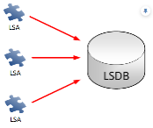
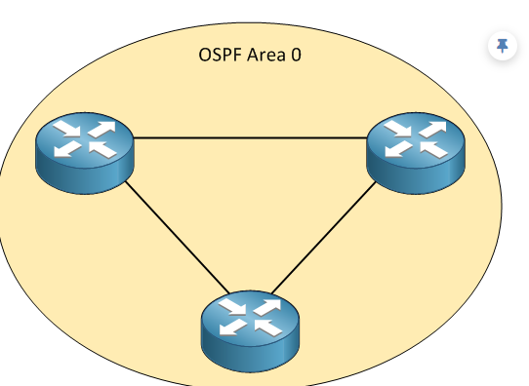
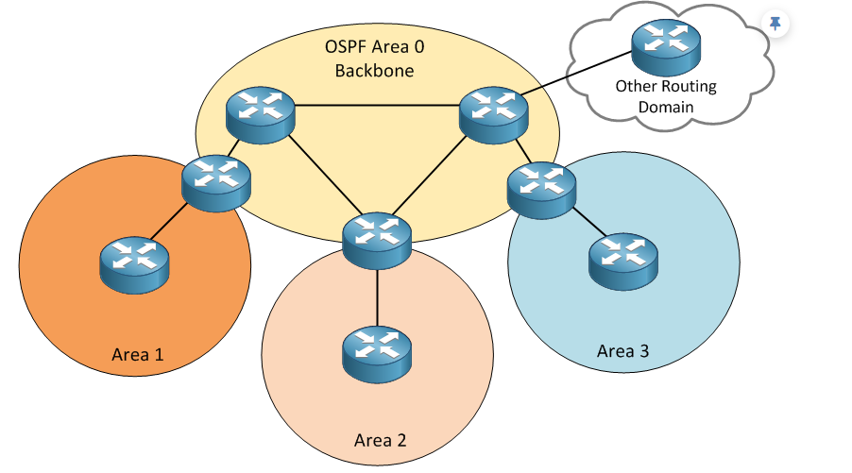
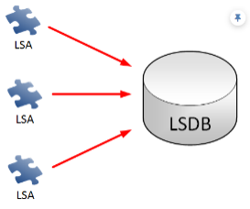
OSPF link-State როუტინგ პროტოკოლი

Slide 5
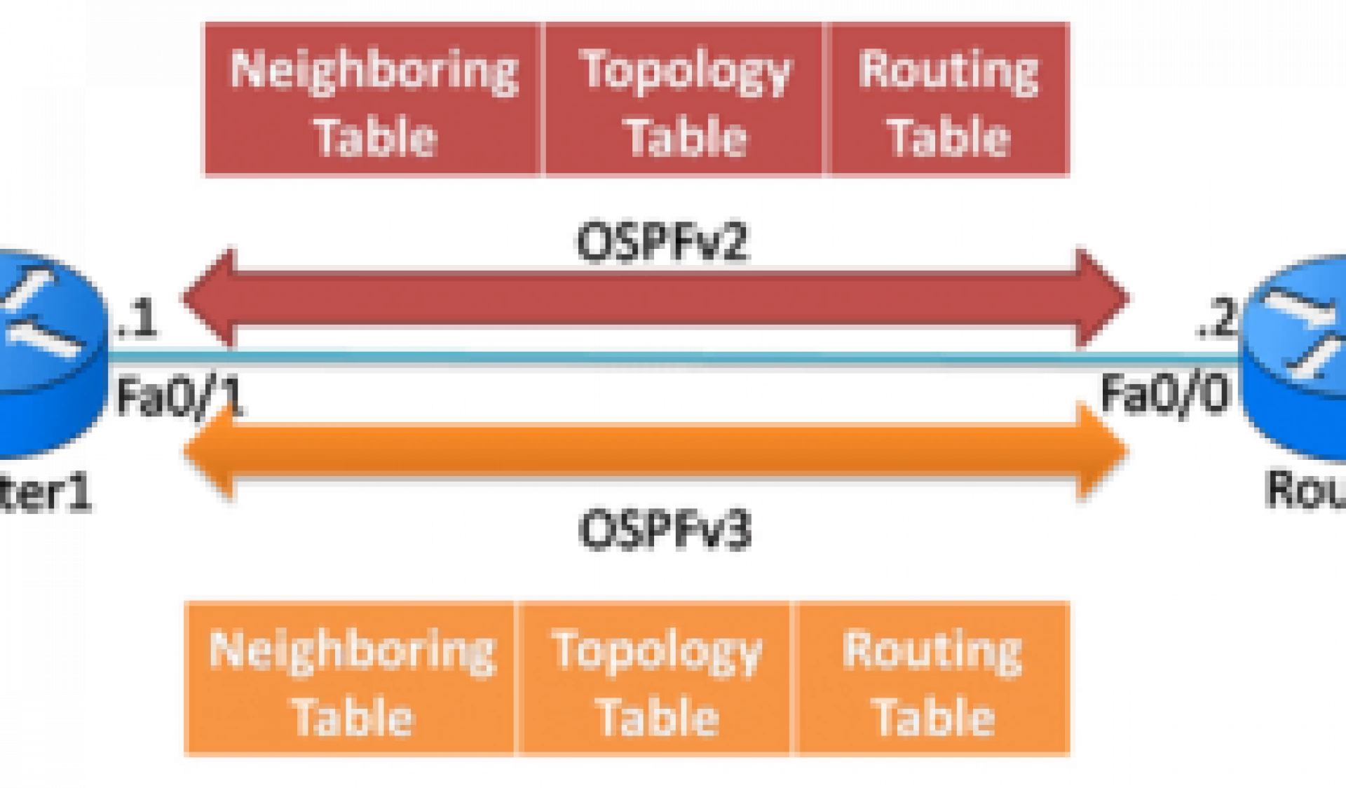
OSPFv2 vs OSPFv3
OSPFv2 განკუთვნილია IPv4 ქსელებისთვის ხოლო OSPFv3 კი IPv6 ის ქსელებისთვის.
ორივე პროტოკოლს მუშაობს იდენტურად თუმცა მათ შორის არის მცირედი განსხვავება.

Slide 6
განსხვავებას წარმოადგენს შემდეგი:
Link-local addresses: OSPFv3 ის როუტერები ერთმანეთში ინფორმაციის გასაცვლელად იყენებენ link-local IPv6 addresses
Links, not networks: OSPFv3 ის შემთხვევაში გვაქვს ლინკები და არა networks ები როგორც ეს იყო OSPFv2ს, შესაბამისად OSPFv3 ის გააქტიურება ხდება ინტერფეისზე..
OSPFv3 router ID: OSPFv3 router ID ის კომფიგურაცია უნდა განხორციელდეს ხელით ის არ აირებს მას ავტომატურად OSPFv2 ის გან განსხვავებით
Multiple prefixes per interface: თუ ინტერფეისზე გვაქვს გაწერილი რამდენიმე IPv6 მისამართი OSPFv3 ის გაქტიურებისას დაანონსდება სხვა როუტერებთან ყვალა მათგანი
Multiple instances per link: OSPFv3 ში შესაძლებელია რამდეიმე OSPF გაშვება თვითოეულ ლიკზე .

Slide 7
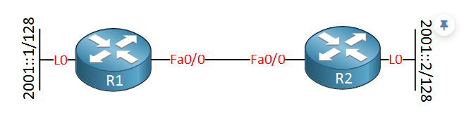
IPv6 OSPFv3
გამვიხილოთ შემდეგი ტოპოლოგია და დავაკომფიგურიროთ OSPFv3.
ნახაზე მოცემულია ორი როუტერი და მათზე არის მიერტებული ორი IPv6 ქსელი.

Slide 8
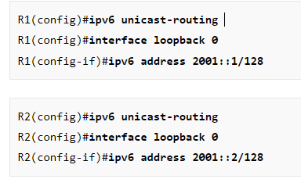
პირველ რიგში საჭიროა როუტერებზე გავააქტიუროთ IPv6 დამისამართება და ინტერფეისებს გაუწეროთ ip მისამართები.
IPv6 დამისამართების გააქტიურება ხდება ipv6 unicast-routing ბრძანებით.
ხოლო ინტერფეისებზე ip მისმართების გაწერა ხდება ბრძანებით ipv6 address [IPv6 მისამართი]

Slide 9
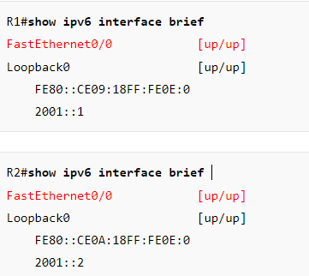
მას შემდეგ რაც გავწერთ ინტერფეისებზე ip მისამართებს შეგვიძლია ისინი შევამოწმოთ შემდეგი ბრძანებით. show ipv6 interface brief

Slide 10
როგორც ვხედავთ fastEthernet 0/0 არ არის link-local IPv6 მისამართი ამიტომ ეს უნდა გამოვასწოროთ და უნდა გავააქტიუროტ ამ ინტერფეისებზე IPv6 დამისამართება.

Slide 11
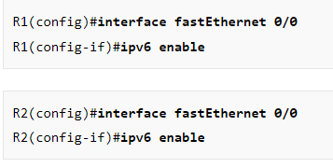
ინტერფეისზე ipv6 ის გააქტიურება ხდება შემდეგი ბრძანებით ipv6 enable

Slide 12
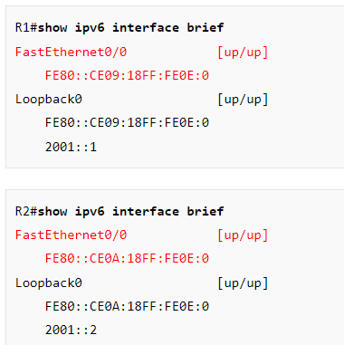
როგორც კი ინტერფეისზე გავააქტიურებთ ipv6 დამისამართებას ის ავტომატურად დაიგენერირებს link-local IPv6 მისამართს

Slide 13
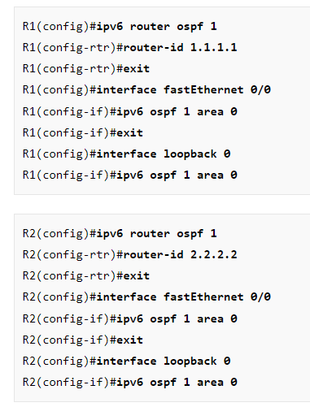
შემდეგ ეტაპს წარმოადგენს ის რომ როუტერებზე გავააქტიუროთ OSPFv3 პროტოკოლი
როუტერზე აქტიურდება ipv6 OSPF პროცესი რომლის ნომერიც არის 1
როუტერზე აქტიურდება ipv6 OSPF პროცესი რომლის ნომერიც არის 1

Slide 14
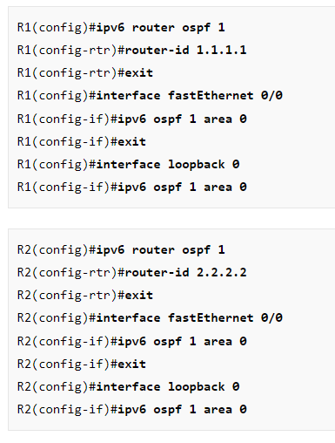
საბოლოო ეტაპს წარმოადგენს ინტერფეისებზე ipv6 ospf ის პროცესის გააქტიურება ipv6 ospf 1 area 0

Slide 15
განვიხილოთ შემდეგი ბრძანება
ipv6 ospf 1 area 0
წარმოაგენს AREA ს ნომერს რომელიშიც უნდა იმყოფებოდეს მოცემული ინტერფეისი
წარმოადგენს პროცესის ნმერს რომელიც შევქმენით როუტერზე
ბრძანების ამ ნაწილით აქტიურდება ინტერფეისზე IPv6 OSPF პროცესი

Slide 16
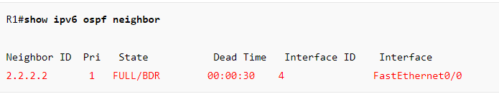
იმისთვის რომ გავარკვიოთ დადგა თუ არა OSPF მეზობლობა როუტერებს შორის შეგვიძლია გამოვიყენოთ შემდეგი ბრძანება show ipv6 ospf neighbor
რომელიც გამოიტანს შემდეგ შედეგს :
დროის პერიოდი რომლის განმავლობაშიც როუტერებს შორის არის მეზობლობა
ინტერფეისი საიდანაც არის მეზობლობა ამ როუტერტან
მეზობელი როუტერის ID (იდენთიფიკატორი)
FULL ნიშნავს იმას რომ ამ მეზობელტან არის სრულად დამყარებული მეზობლური კავშირი და მათ შეუძლიათ ინფორმაციის გაცვლია

Slide 17
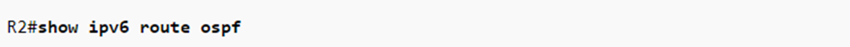
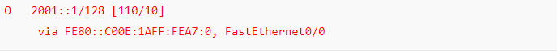
შევამოწმოტ როუტერზე routing table
რისი შემოწმებაც ხდება შემდეგი ბრძანებით show ipv6 route ospf

Slide 18
განვიზილოთ შემდეგი როუტინგ ინფორმაცია
O - ნიშნავს იმას რომ ქსელი არის ნასწავლი OSPF პროტოკოლის მიერ
2001::1/128 - არის მეზობელი როუტერის ქსელი
FE80::C00F:1AFF:FEA7:0 - ipv6 მისამართი რომელის გავლითაც იცის როუტერმა ეს მისამართი
FastEthernet0/0 - ინტერფეისი საიდანაც მიირო ინფორმაცია როუტერმა ამ ქსელის შესახებ

